Slide 1
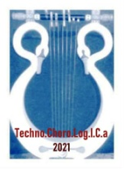
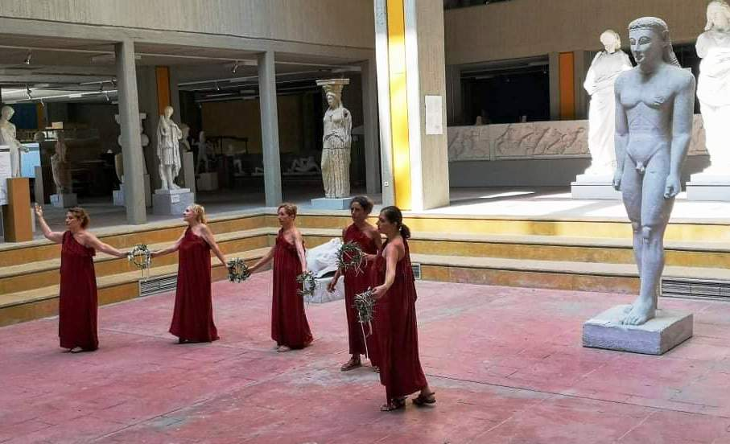
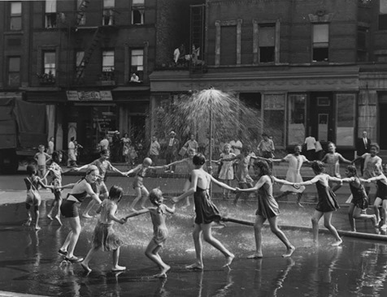
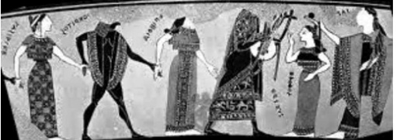
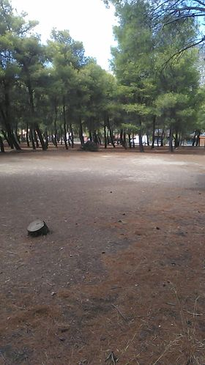
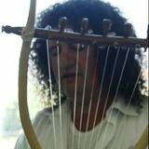
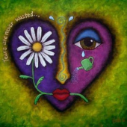
[χορεύοντας με τη Φωνή των αγαλμάτων]
Ομάδα μελέτης
αρχαίας όρχησης
θεάτρου
Δόρα Στράτου
Διεθνές Κέντρο Έρευνας & Διάδοσης Λόγου, Τέχνης & Χορού
Σάββατο 21 & Κυριακή 22 Αυγούστου 2021
Δήμος Λουτρακίου Περαχώρας
Κοινοτικό διαμέρισμα Πισσίων
ΠΡΟΓΡΑΜΜΑ
Σάββατο 21/8
Εντευκτήριο Καλάβρια 9μμ
Κυριακή 22/8
Πάρκο Δεξαμενής Γήπεδο Μπάσκετ 12μμ
Χώρος σεμιναρίων Spa Λουτρακίου 4-6μμ*
*Με ενδεχόμενη αλλαγή
λόγω Covid-19
σύλληψη-σκηνοθεσία Άννα Λάζου
χορογραφική μελέτη & παρουσίαση
Ομάδα μελέτης & αθηναϊκό σύνολο όρχησης
τραγούδι Ζαφειρώ Χατζηφωτίου
αφήγηση Μαρία Συμεών
πρόλογος-ποίηση
Όλγα Κανελλοπούλου-Σύλλογος ‘Λίνος’
αρχαία λύρα-απολλώνια κίθαρις Δημήτρης Νόσσης
συμμετέχουν καλλιτέχνες μουσικής, χορού, θεάτρου
Πληροφορίες-εγγραφές: lazou2011.ancientorchesis@gmail.com
Ελεύθερη είσοδος
*Συμμετοχή στο σεμινάριο & λουτρό 22 Ευρώ

Slide 2
[Dancing with the Voice of the Statues]
Study Group
of Ancient Orchesis
Dora Stratou
International Research Center Logos, Art
& Dance
Saturday21 & Sunday 22 August 2021
Municipality of Loutraki-Perachora,
Community of Pissia
PROGRAM
Saturday 21/8:
Kalabria Club 9pm
Sunday 22/8:
Demotic Park Basket Courtyard 12pm
Seminars Room of Loutraki Spa 4-6pm*
*Με ενδεχόμενη αλλαγή
λόγω Covid-19
Conception/mise en scene Anna Lazou
Choreographic study & presentation
Study Group & Athens Orchesis Ensemble
Collaborating Artists
With the support of
‘Linos’ Association
Ancient Lyre - Kitharis Dimitris Nossis
Participating music, dance, theatre artists & poets
Information-Registration: lazou2011.ancientorchesis@gmail.com
Free Entrance
*Participation to the Seminar & Spa 22 Euro

Slide 3
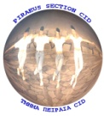
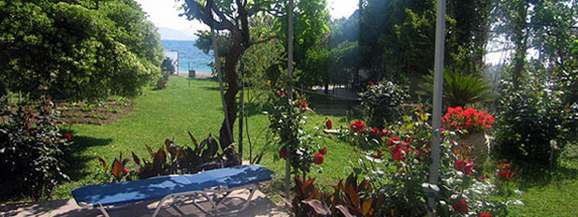
Εργαστήρια Χορού & αρχαίου δράματος
Αύγουστος 31-Σεπτ. 2 2021
Αρχαία Ελληνική Ποίηση & Χορός
Από τη Σαπφώ στον Μεσομήδη
Τρίτη, 31/8 - 20:30 ώρα Ελλάδας
Η ομάδα μελέτης αρχαίας όρχησης
σας προσκαλεί στο Ελληνικόν Ειδύλλιον
στα Σελιανίτικα-Αίγιο
για την παρουσίαση μιας χορευτικής παράστασης
πατώντας πάνω στα βήματα ποιητών & μουσικών
της αρχαίας Ελλάδας
Ακολουθεί διήμερο βιωματικό
εργαστήριο Χορού & Λόγου
στην αρχαία-νέα Ελληνική
& Αγγλική γλώσσα
για όλους
Ανδρέας Ντρέκης Ιδρυτής & διευθυντής Ελληνκόν Ειδύλλιον-Κήπος των Μουσών Κυανής Ακτής 20 25100 Σελιανίτικα-Αίγιον Τηλ.: 0030 210.3461034 Κιν.: 0030 6972263356 E-Mail: info@idyllion.eu, www.idyllion.eu
In the context of an ongoing research for the Hellenic Cultural Heritage of Dance, Philosophy & Drama,
you are invited to a series of workshops & webinars in Greek & English Language.
Registered students can receive International Certification of Ancient Orchesis Studies on request.
Scientific Coordination Anna Lazou
Contact Information & Registration: lazou2011.ancientorchesis@gmail.com, tclog21@gmail.com
Mob. 6947206828 &WhatsApp+306970129707
Costs: 120 Euro (workshop & 2 nights accommodation per person)
Δυνατότητα συμμετοχής μέσω
www.zoom.us
Audiovisual material (video)

Slide 4
Dance & Drama Workshops
August 31-Sept 2 2021
Ancient Greek Poetry & Dances:
From Sappho to Mesomedes
On Tuesday, 31/8 - 20:30 Greek Time
the Study Group of Ancient Orchesis
invites you to the Hellenikon Idyllion
in Selianitika - Egion
for the presentation of a dance performance
following the steps of ancient Greek poets & musicians
A 2-Days (1-2 Sept)
Dance & Song Workshop
for all will follow
in ancient - modern Greek
& English language
Andreas Drekis Gründer und Leiter Hellenikon Idyllion Garten der Musen Kyanis Aktis 20 GR-25100 Selianitika-Egion Tel.: 0030 210.3461034 Mobil.: 0030 6972263356 E-Mail: info@idyllion.eu, www.idyllion.eu
In the context of an ongoing research for the Hellenic Cultural Heritage of Dance, Philosophy & Drama,
you are invited to a series of workshops & webinars in Greek & English Language.
Registered students can receive International Certification of Ancient Orchesis Studies on request.
Scientific Coordination Anna Lazou
Contact Information & Registration: lazou2011.ancientorchesis@gmail.com, tclog21@gmail.com
Mob. 6947206828 &WhatsApp+306970129707
Costs: 120 Euro (workshop & 2 nights accommodation per person)
Possibility to participate with
www.zoom.us
Audiovisual material (video)

